Slide 1
PHÒNG GIÁO DỤC & ĐÀO TẠO QUẬN LONG BIÊN
TRƯỜNG TIỂU HỌC ÁI MỘ B
TIẾNG VIỆT 1
Bài 10, 11, 12, 13: ê, l, b, bễ, g, h, i, ia

Slide 2
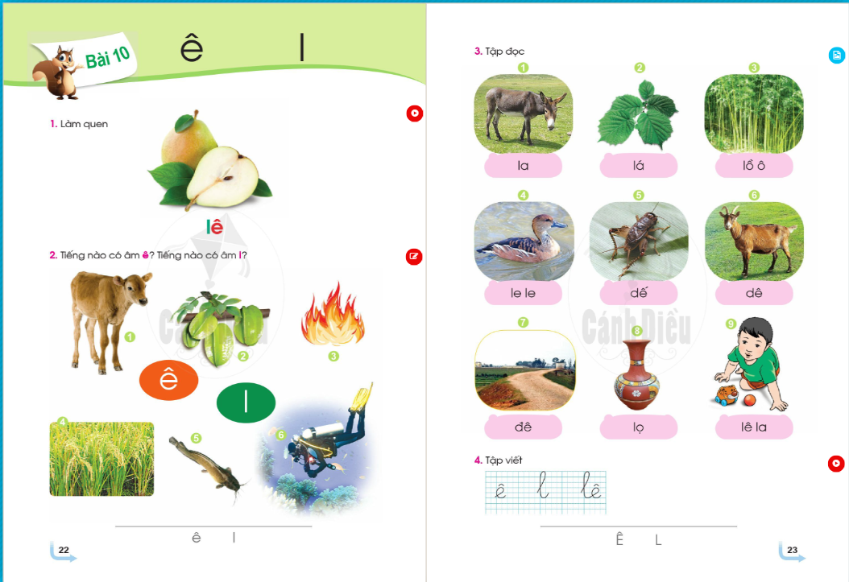
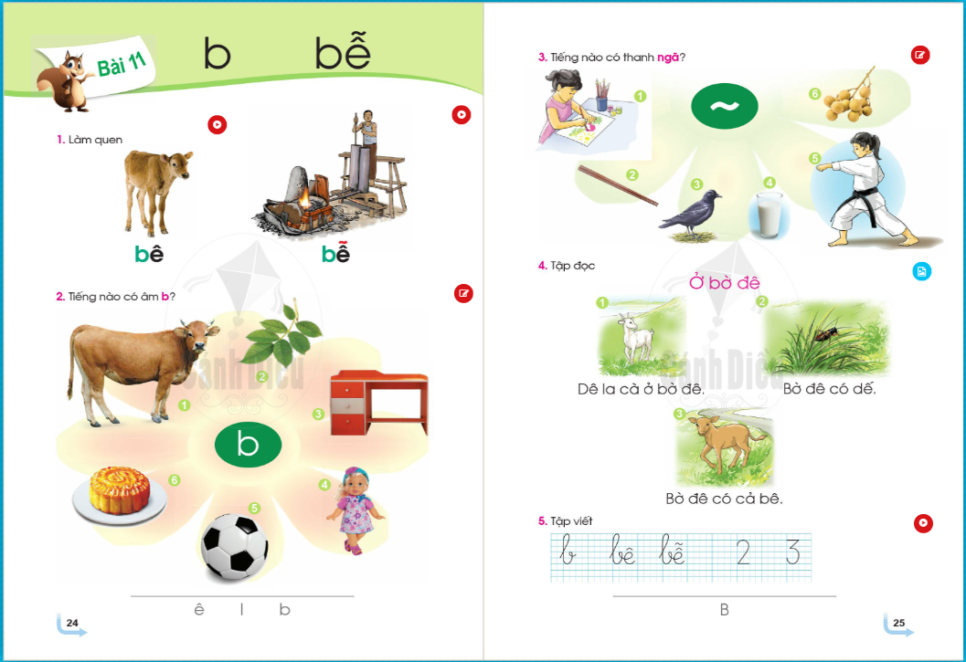
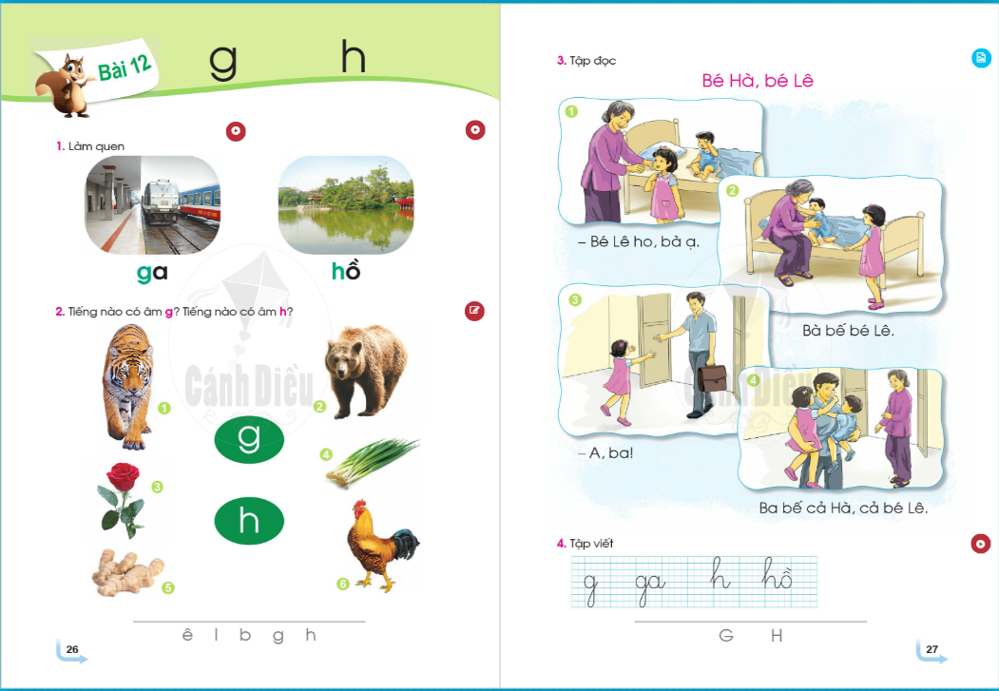
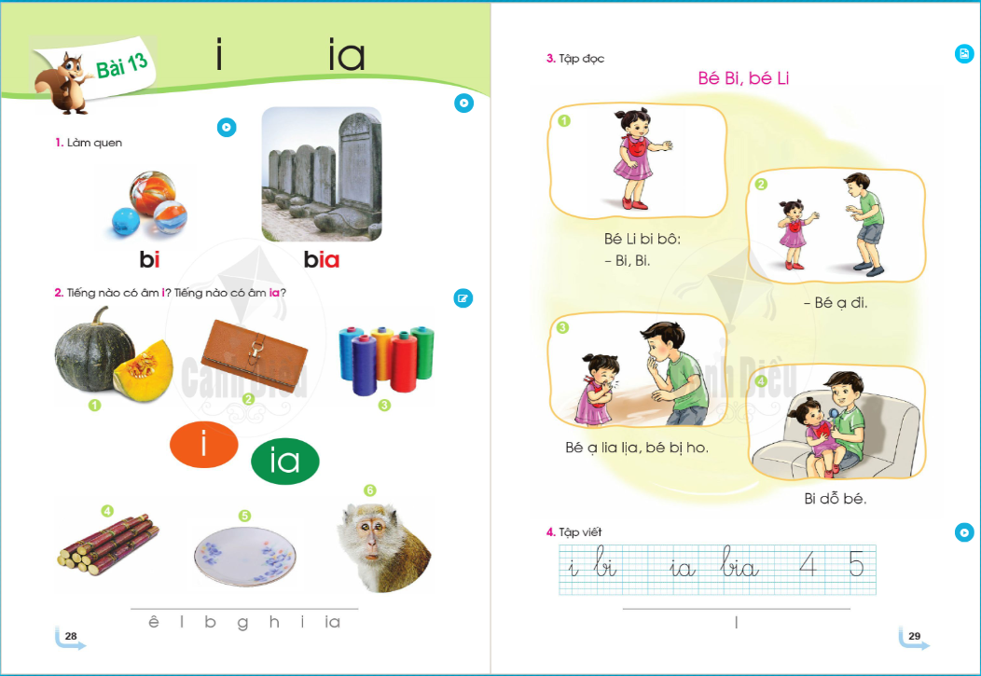
Notes:
Sửa lại trang sách

Slide 3
ê
l
b
g

Slide 4
~
h
i
ia

Slide 5
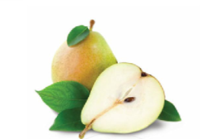
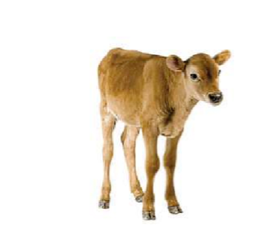
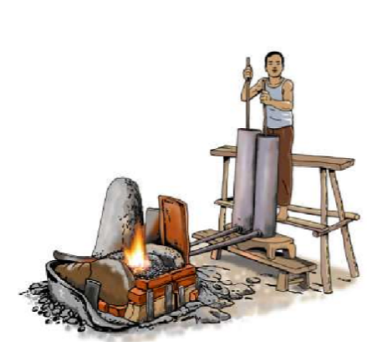
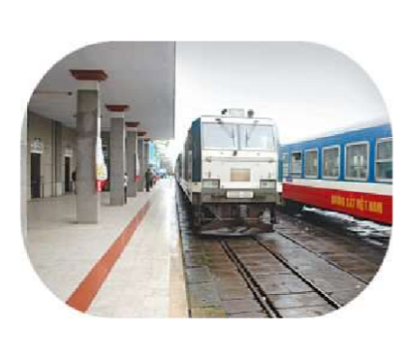
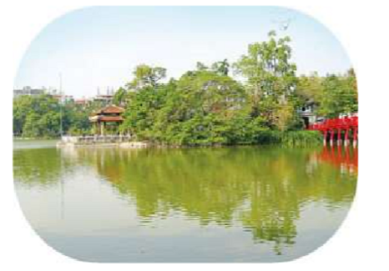
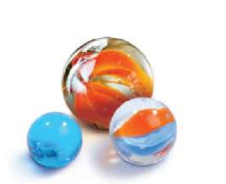
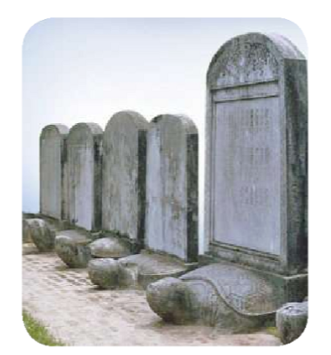
1. Lµm quen
bê
~
ga
lê
bê
hồ
bi
bia

Slide 6

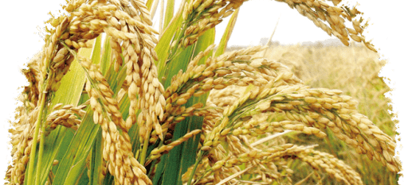

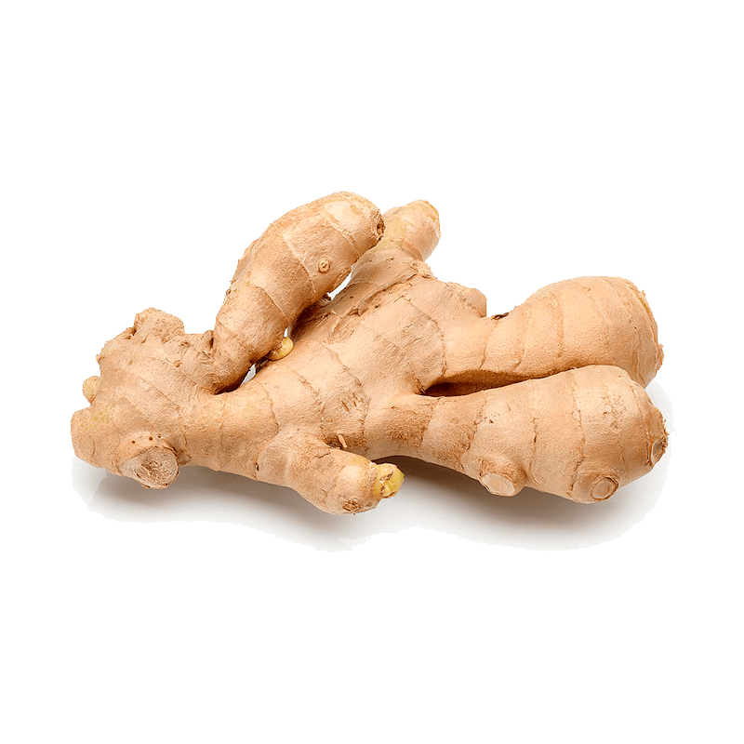
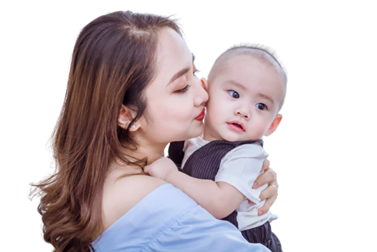

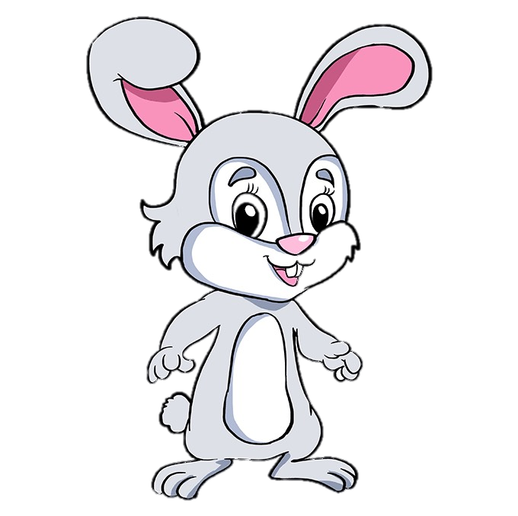

lúa
hổ
gừng
bế
đĩa

Slide 7
lúa
hổ
gừng
bế
đĩa

Slide 8
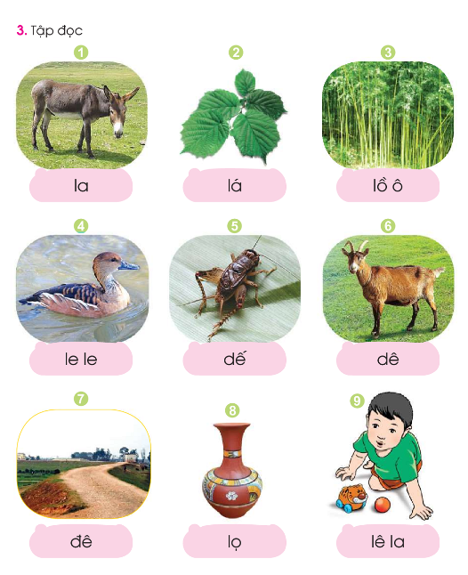
Notes:
Sửa lại trang sách

Slide 9
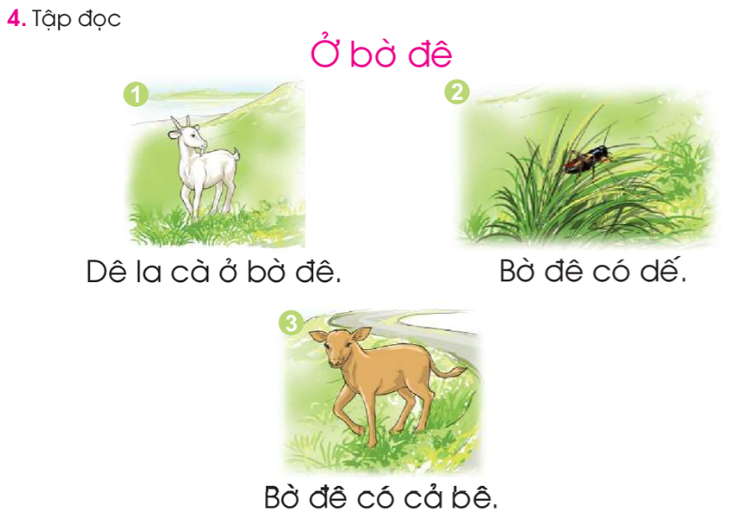
Notes:
Sửa lại trang sách

Slide 10
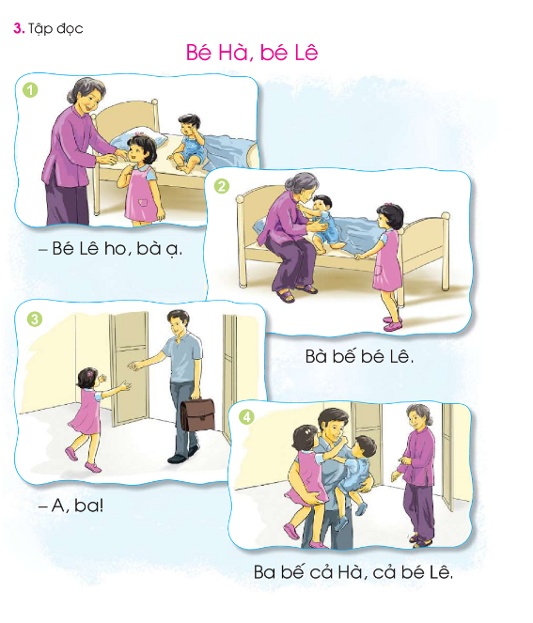
Notes:
Sửa lại trang sách

Slide 11
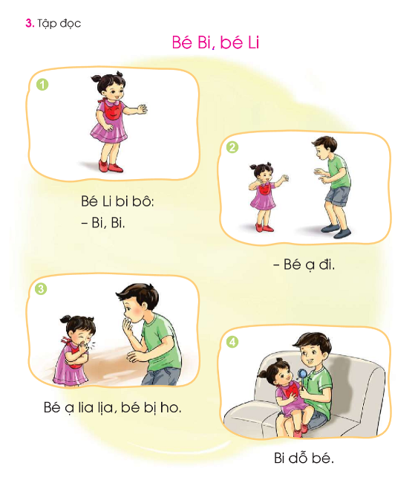
Notes:
Sửa lại trang sách

Slide 12
Notes:
Sửa lại trang sách

